Slide 1
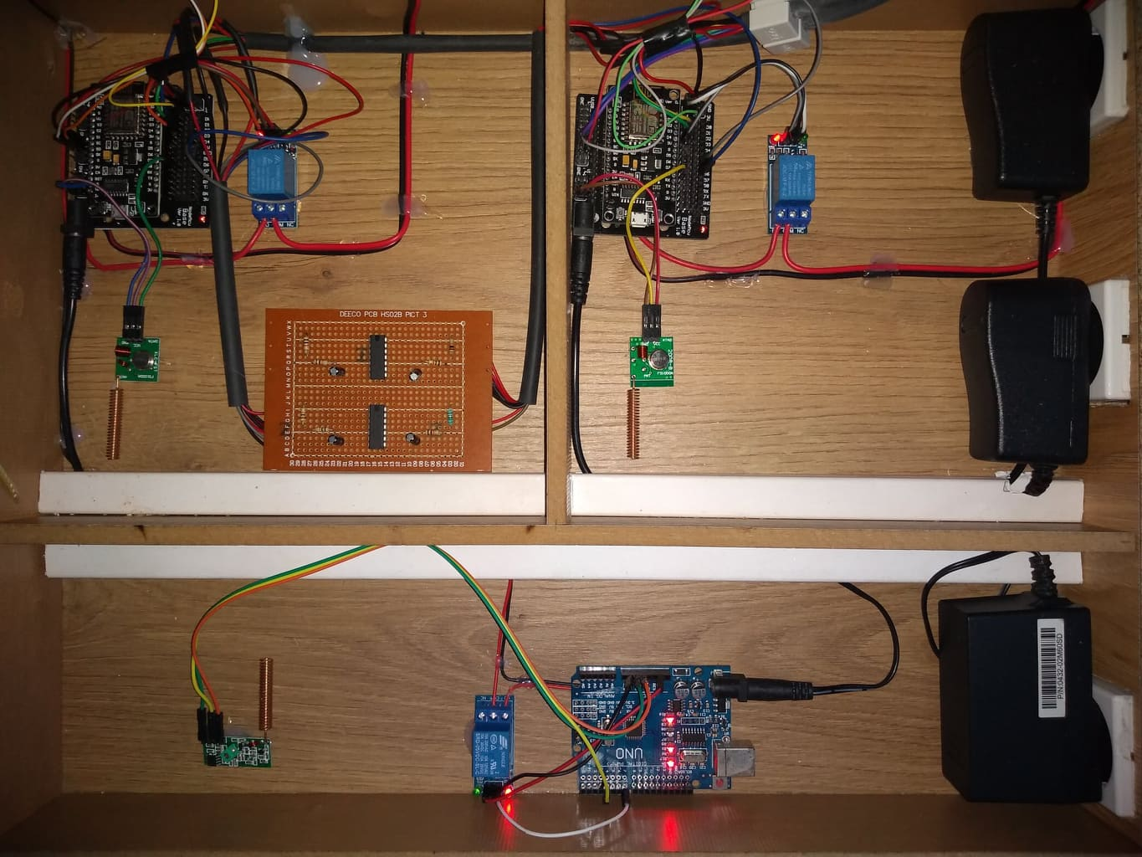
ESP8266
Releu
Transmițător RF
Alimentator
Filtre trece-jos
Receptor RF
Arduino Uno

